Slide 1

MHW1
Vincent Loparo
1000007895
01/04/2022

Slide 2
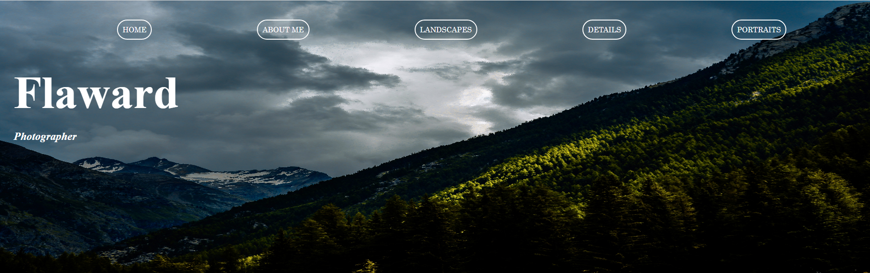


Layout complessivo HTML+CSS

Slide 3
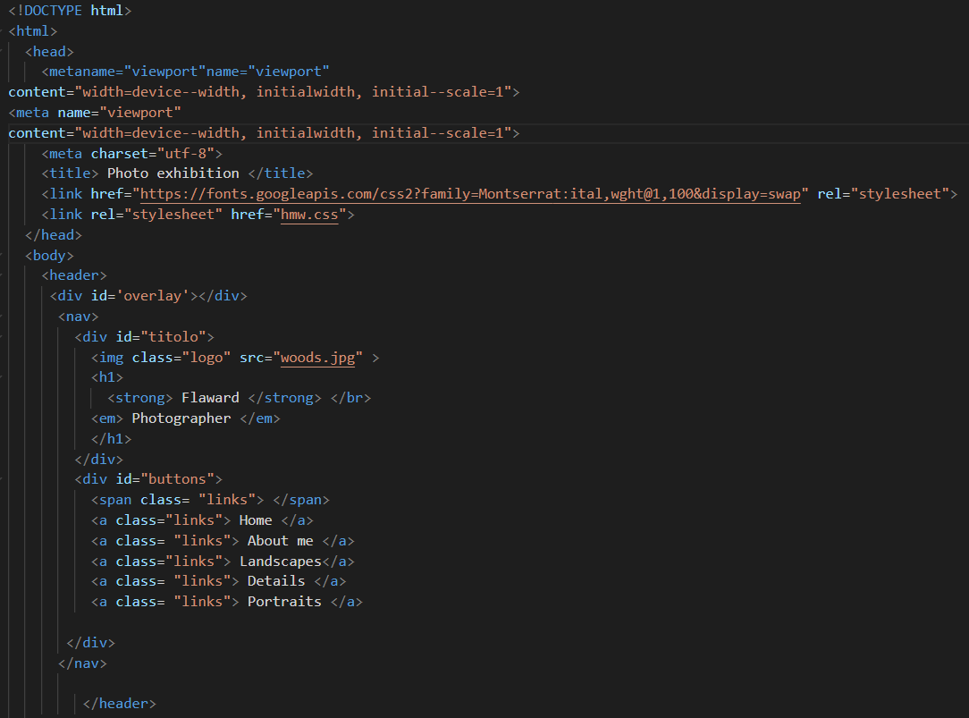
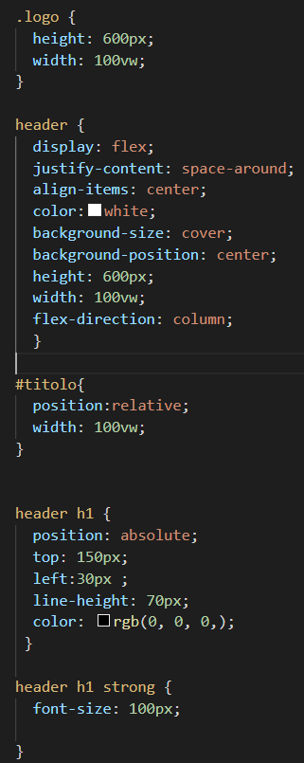
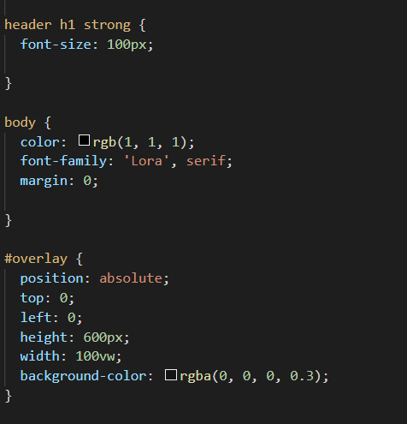
Header Codici HTM-CSS
150px
600px

Slide 4
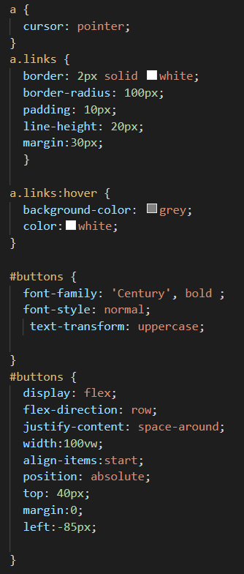
Menù navigazione

Slide 5
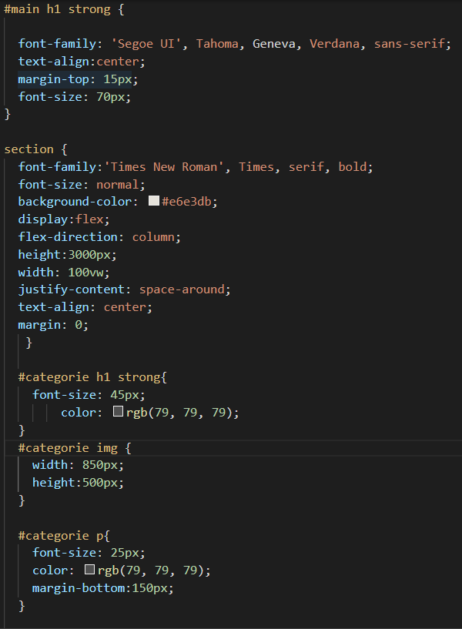
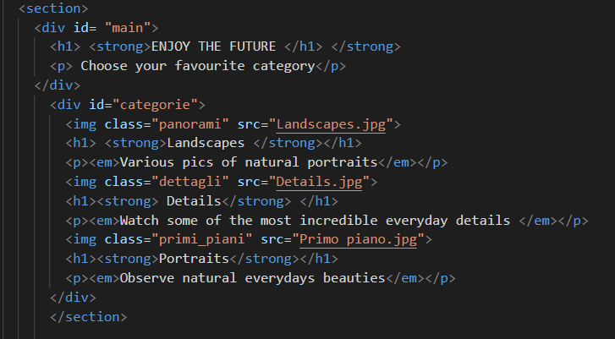
Sezione contenuti 1
F-Size 70px
40 px
850 px
500 px
150 px

Slide 6
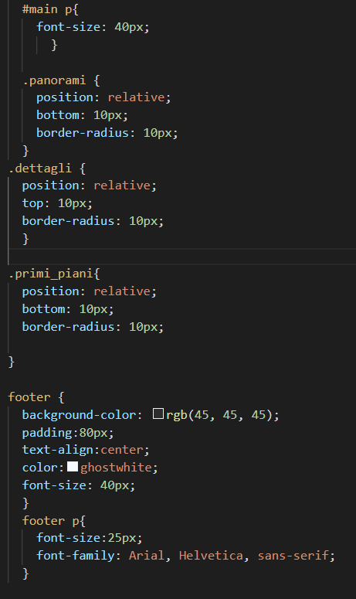
Sezione contenuti 2 + Footer
45 px
25 px
80 px

